Slide 1
Project DAWG
Zielsetzung:
Hundeartenerkennung + Erkennung meines Haustieres unter anderen Hundearten.
Tobias Daiger

Slide 2
Was wurde bisher gemacht?
Aufbau und Training eines Neuronalen Netzwerkes ResNet18 auf Basis der Stanford Dogs Dataset über Kaggle , TransferLearning+ Umsetzung in Python
120 Verschiedene Hundearten mit jeweils knapp 170 Trainingsbildern
=> Über 20.000 Trainingsbilder
Erstellung und Einbindung eigenem Datensatz von Haustier „Garo“
=>Training als 121. Klasse
Testing mit 17 ausgewählten Hundearten aus dem Dataset mit jeweils 3-5 Fotos, + Garo Klasse mit 6 Bildern
Auswertung: Aufbau einer kleinen und großen Confusion Matrix
https://www.kaggle.com/datasets/jessicali9530/stanford-dogs-dataset
Tobias Daiger

Slide 3
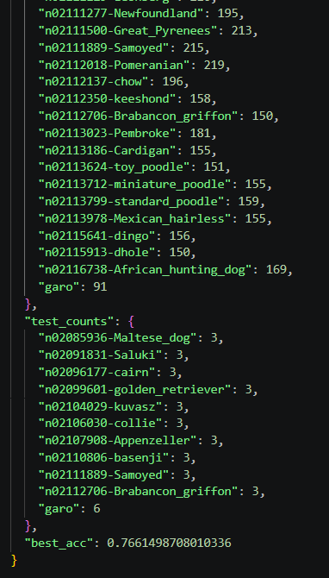
Kurze Auswertung
Training
dataset_summary
Wir trainieren ein ResNet18 auf 121 Klassen mit ca 20.000 Trainingsbildern
Garo hat 91 Trainingsbilder
Die beste Validierungsgenauigkeit liegt bei ca 76 %
Tobias Daiger

Slide 4
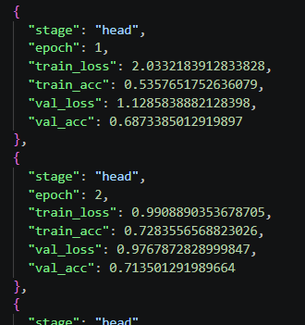
Kurze Auswertung
Training
train_history
Stage head Epochen 1- 4
Nur der neue Klassifikationskopf wird trainiert, Backbone eingefroren.
train_acc von 0.54 auf 0.79
val_acc von 0.69 auf 0.72–0.73
Standard‑Transfer‑Learning‑Prozedur aus der Vorlesung: erst Kopf trainieren, um die neuen Klassen zu lernen.
Stage finetune Epochen 1- 4
Danach werden alle Layer mit kleiner Lernrate feinjustiert
train_acc: von 0.78 auf 0.996
val_acc: von 0.74 auf 0.766
train_loss: fällt stark, val_loss fällt moderat.
Zwischentest
leichtes Overfitting ??? (Train >> Val)
Tobias Daiger

Slide 5
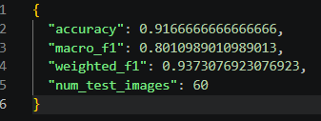
Kurze Auswertung
Testing
metrics_summary
num_test_images: 60-> 54 Bilder aus 10 Hunderassen + 6 Garo‑Bilder.
accuracy: 0.9167-> Rund 92 % korrekte Vorhersagen im Testset.
macro_f1: 0.8011-> Mittelwert der F1‑Scores über alle im Testset vorkommenden Klassen, unabhängig von deren Häufigkeit.-> Das ist wichtig bei vielen Klassen, weil jede Klasse gleich gewichtet wird, egal ob 3 oder 6 Bilder.
weighted_f1: 0.9373-> F1‑Score gewichtet nach der Anzahl Bilder pro Klasse.-> Dieser Wert ist höher, weil die Klassen mit vielen Testbildern und sehr guter Leistung (z. B. Maltese_dog mit 6/6 korrekt) stärker zählen.
Macro‑F1-> F1‑Score wird für jede Klasse einzeln berechnet
Dann bildet man den Durchschnitt über alle Klassen, jede Klasse zählt gleich viel, egal ob sie 3 oder 200 Bilder hat.
Weighted‑F1-> F1‑Score pro Klasse wird mit der Anzahl ihrer Testbilder (support) gewichtet.
Häufige Klassen mit vielen Testbildern zählen stärker in den Durchschnitt ein.
Tobias Daiger

Slide 6
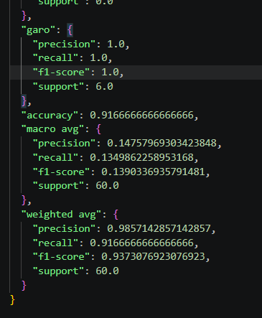
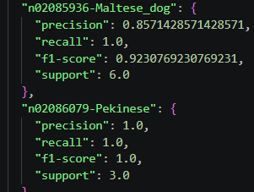
Kurze Auswertung
Testing
classification_report
Klassen mit Testbildern haben support > 0 und sinnvolle Werte
accuracy: 0.9167 -> deckt sich mit metrics_small.
macro avg: Precision = 0.148, Recall = 0.135, F1 = 0.139
Das ist über alle 121 Klassen gemittelt, inklusive der 100+ Klassen ohne Testbilder (support=0 -> F1=0)
Deshalb ist dieser Wert deutlich niedriger und für das kleines Testset nicht interpretationsrelevant
Pro Klasse sehen wir: alle Hundearten im Testset mit 3 Bildern werden überwiegend perfekt oder sehr gut erkannt
Ausnahmen sind Collie, Appenzeller, Basenji und Samoyed, wo jeweils eine Verwechslung mit sehr ähnlichen Rassen auftritt.
Garo erreicht im Testset F1=1.0.
Von den Bildern, die als diese Klasse vorhergesagt wurden: wie viele sind wirklich richtig?
Tobias Daiger

Slide 7
Kurze Auswertung
Testing
classification_report
accuracy: 0.9167 -> deckt sich mit metrics_small.
macro avg: Precision = 0.148, Recall = 0.135, F1 = 0.139
Precision? Von den Bildern, die als diese Klasse vorhergesagt wurden: wie viele sind wirklich richtig?
Recall: Von den Bildern, die zu dieser Klasse gehören: wie viele wurden gefunden?
F1: Harmonisches Mittel aus Precision und Recall
Tobias Daiger

Slide 8
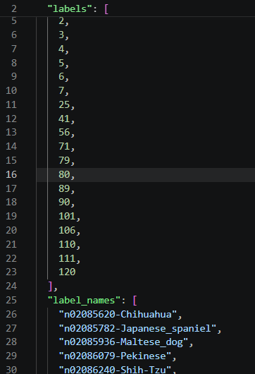
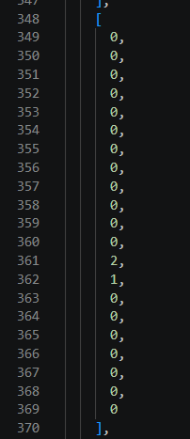
Kurze Auswertung
Testing
confusion_matrix_small
Diese Matrix zeigt nur die 21 Klassen die im kleinen Testset vorkommen und wie sie jeweils vorhergesagt wurden
Zeile collie (n02106030-collie): [0,0,…,2,1,0,…] -> 2 Collie‑Bilder wurden als Shetland_sheepdog vorhergesagt
Verwechslungen treten ausschließlich zwischen visuell nahe verwandten Rassen auf
(Collie vs. Shetland Sheepdog, Appenzeller vs. Entlebucher, Basenji vs. Pembroke, Samoyed vs. Maltese).
Garo wird gar nicht mit anderen Klassen verwechselt
Tobias Daiger

Slide 9
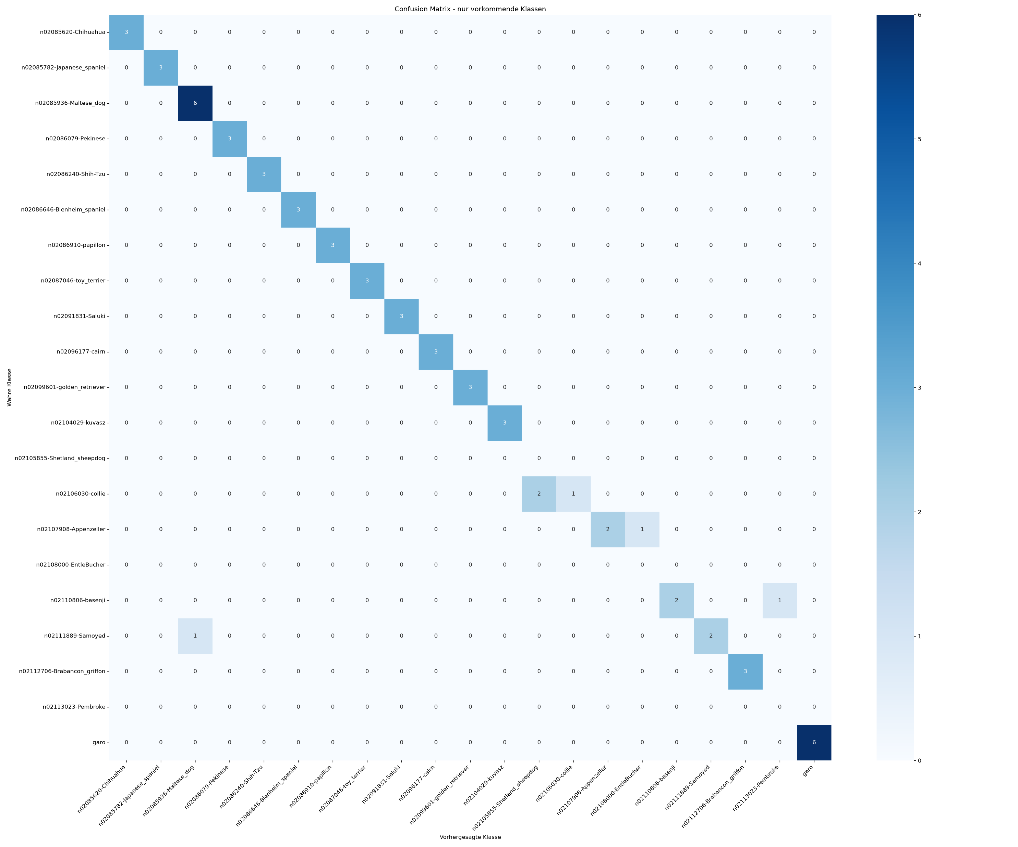
confusion_matrix_small
Tobias Daiger

Slide 10
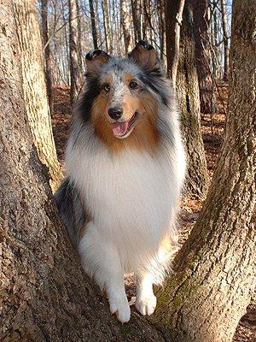
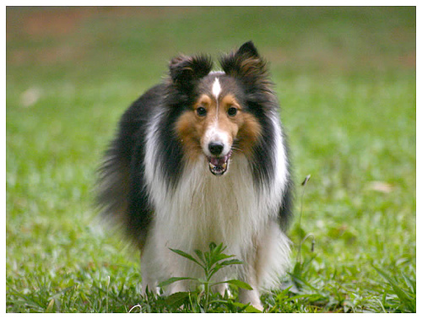
Kurze Auswertung
Testing
confusion_matrix_small
Shetland sheepdog
Collie
Tobias Daiger

Slide 11
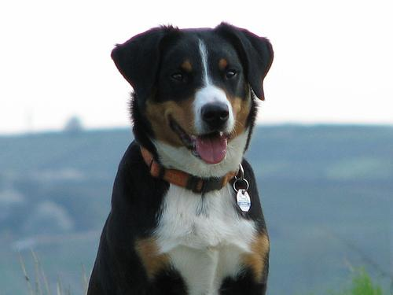
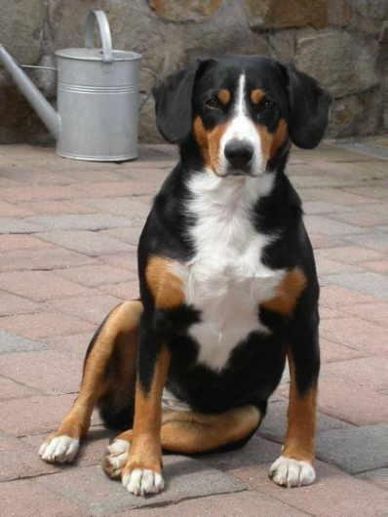
Testing
Appenzeller
Tobias Daiger
EntleBucher

Slide 12
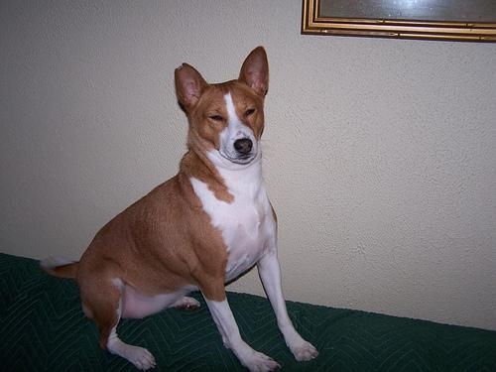
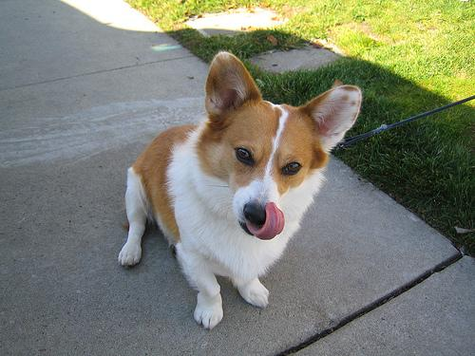
Testing
Basenji
Pembroke
Tobias Daiger

Slide 13
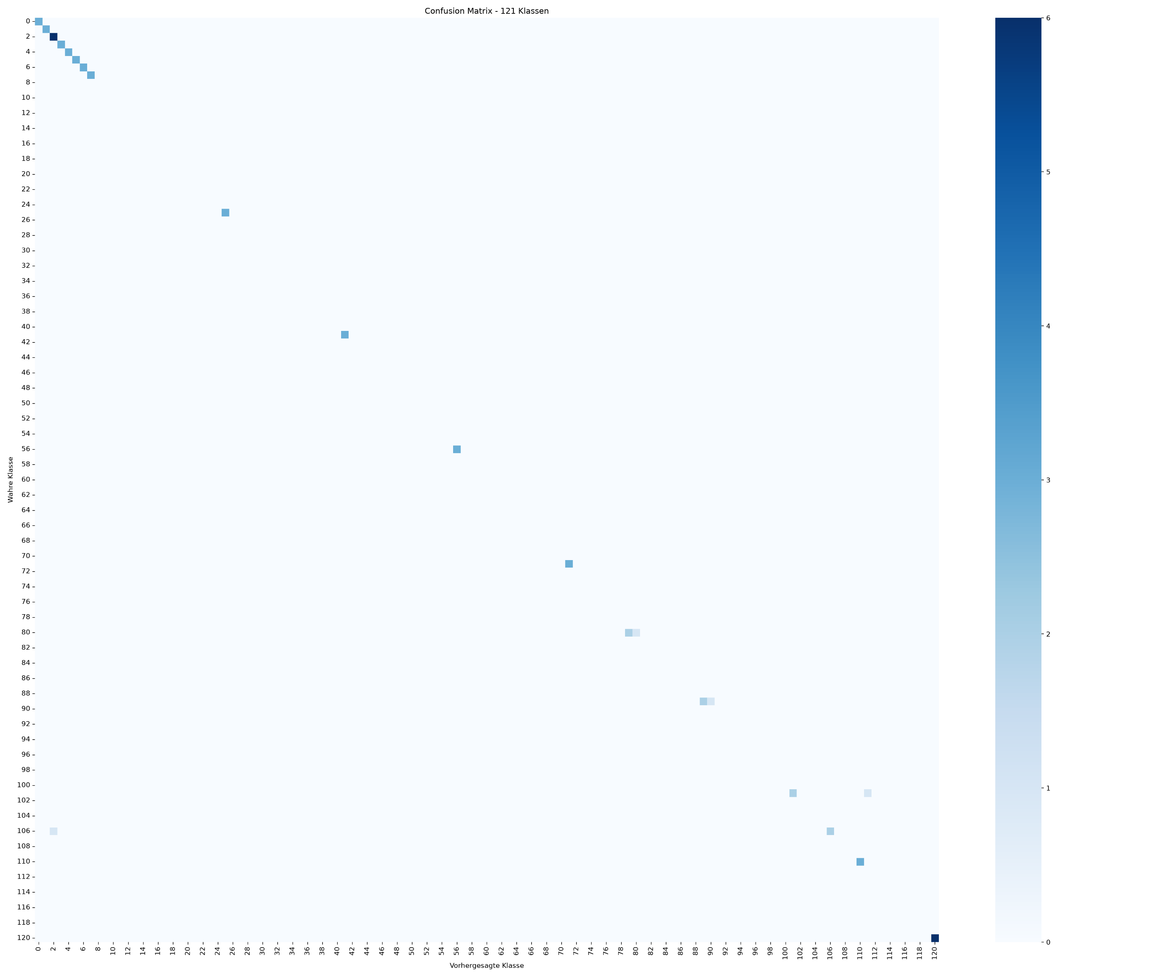
Anderes Netz nehmen
Tobias Daiger

